Slide 1
标准化业务受理操作指导手册
商品专区
IT系统部
2019年5月

Slide 2
CONTENTS 目录
1
功能简介
2
菜单路径
3
具体操作

Slide 3
1、功能简介
商品专区包括用户基本信息区域、已开业务、历史业务、商品展示区。
用户基本信息区域：展示当前受理号码、当前主套餐、下周期主套餐、其他商品订购；
已开业务：商品退订、批量退订、加入待办、批量待办、下发短信、按生效方 式查询、刷新等操作；
历史业务：按商品分类展示历史业务，可刷新页面；
商品展示：展示所有人工可办的商品，支持按类别、商品名称等条件进行筛选查找；可执行订购、收藏商品、取消收藏商品操作。

Slide 4
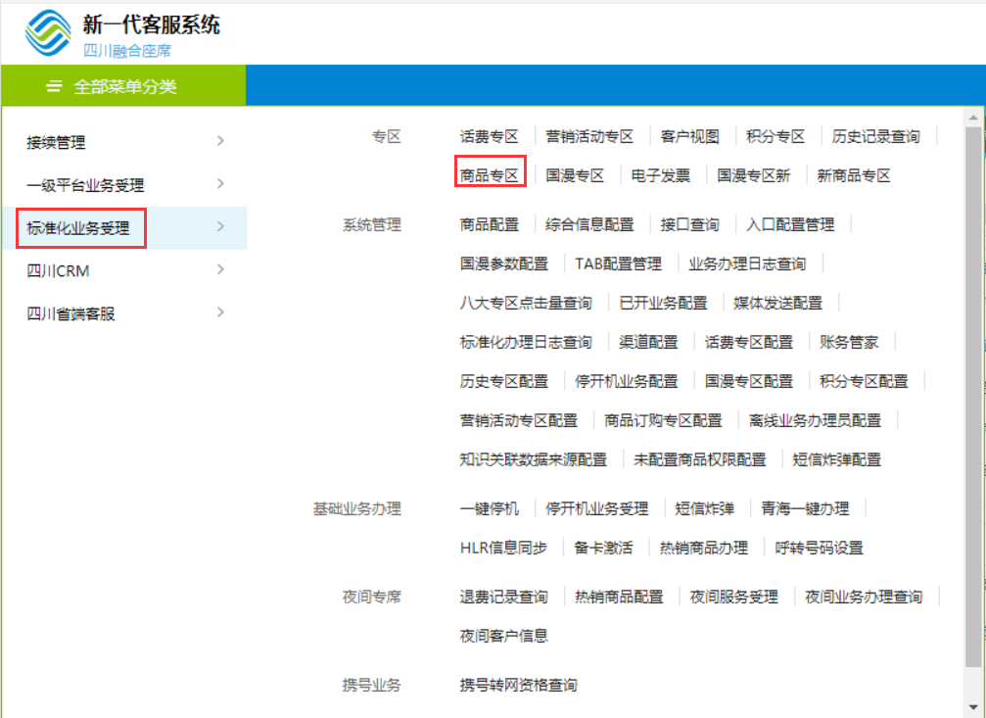
2、菜单路径
菜单路径：标准化业务受理-专区-商品专区

Slide 5
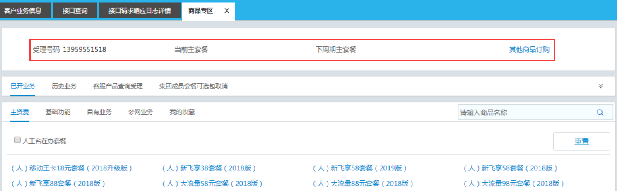
3、具体操作-用户基本信息区域
用户基本信息区域介绍：
1、展示内容包括受理号码、当前主套餐、下周期主套餐、其他商品订购；
2、点击【其他商品订购】，进入其他商品订购页面，可以查询其他商品订购信息。

Slide 6
3、具体操作-已开业务
1、已开业务默认折叠状态，点击折叠按钮可展示该模块，各TAB页可点击切换；
2、点击【退订】按钮，弹出退订窗口，可以进行退订操作；
3、点击【加入待办】按钮，右上角待办业务中可以看到该商品；
4、选择当月生效、下月生效、全部生效方式，可以进行对应查询；
5、点击【下发短信】按钮，可以给用户发送短信；
6、点击【刷新】按钮，刷新当前已开业务数据列表；
7、在数据列表中，勾选几条数据，合计费用文本框中显示选中数据的合计费用；点击【批量退订】按钮，可以进行批量退订操作；
8、点击商品名称前的链接图标，可以查看配置的二级应用页面；

Slide 7
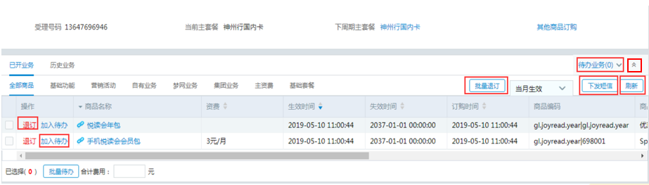
具体操作-已开业务
商品专区-已开业务，页面展示如下：

Slide 8
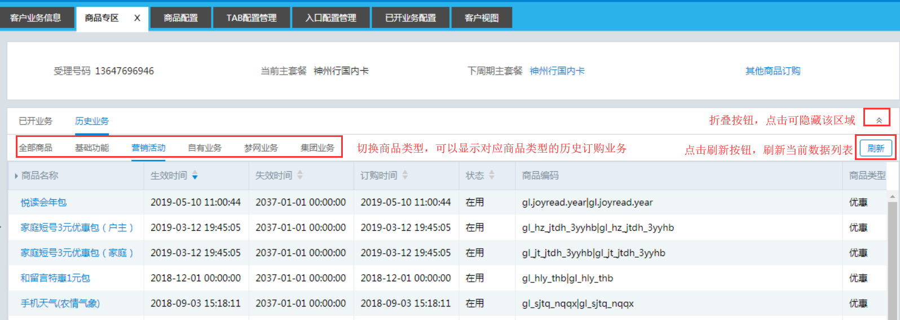
3、具体操作-历史业务
1、切换商品类型，可以显示对应商品类型的历史订购业务；
2、点击折叠按钮，可以展示/隐藏该区域；
3、点击刷新按钮，可以刷新当前数据列表；

Slide 9
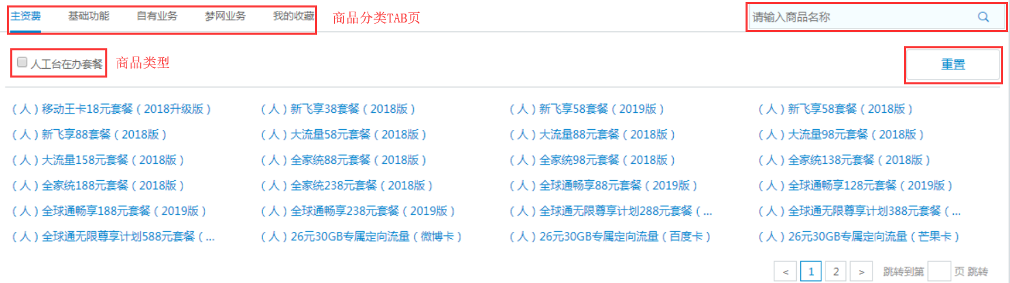
3、具体操作-商品展示区
1、切换商品分类TAB页，商品展示区显示对应分类下的商品；
2、输入商品名称，点击查询图标，商品展示区中展示查询的结果；
3、点击重置按钮，重置商品展示区；
4、勾选某一个或多个商品类型，商品展示区中显示选中类型的商品；
5、点击某一个商品，进入办理页面，可以进行订购操作；
6、鼠标悬浮在商品名称上，悬浮框中可以看到商品资费和商品介绍。

Slide 10
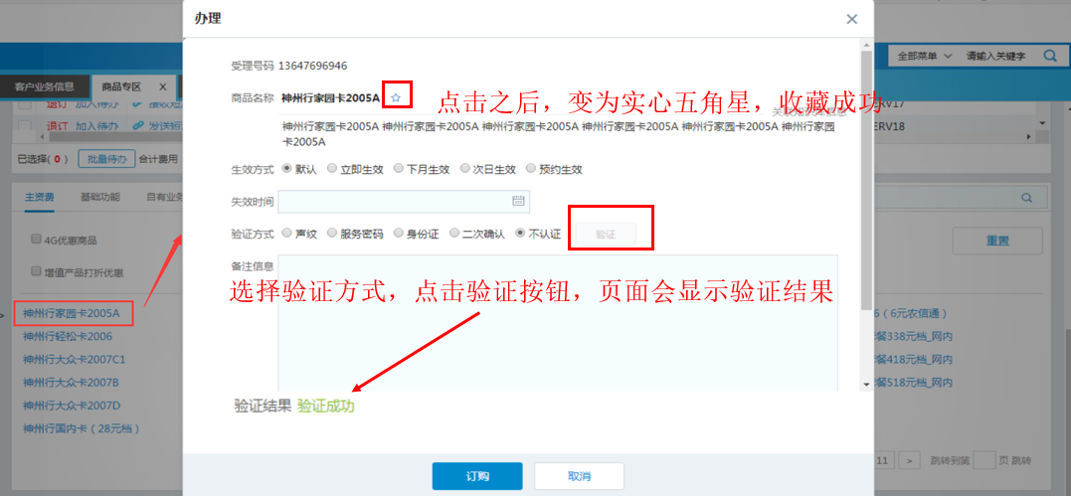
3、具体操作-商品订购
1、点击商品名称，弹出办理窗口；
2、点击商品名称后的空心五角星，商品收藏成功，空心五角星变为实心；再次点击五角星，取消收藏；收藏成功的商品可以在收藏夹中查看；
3、选择验证方式，点击验证按钮，验证通过之后，订购按钮变为可点击状态；
4、点击订购按钮，弹出商品订购二次确认窗口，点击确认，商品订购成功；

Slide 11
谢谢！

